Slide 1

EDİSON VE TESLA ARASINDAKİ
AKIL SAVAŞI
ALİ YUCA
ANKARA YILDIRIM BEYAZIT ÜNİVERSİTESİ
ENDÜSTRİ MÜHENDİSLİĞİ

Slide 2
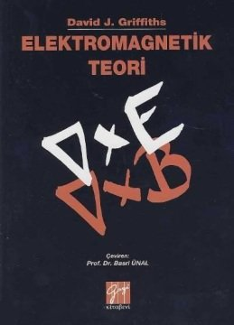
Elektromanyetik teori olgunlaştırıldıktan sonra elektrikli cihazların ,buharlı makinelerin yerini alması için geriye sadece elektrikli cihazların üzerine olan çalışmaların arttırılması ve gündelik hayata entegre cihazların icat edilmesi adımı kalmış oldu.

Slide 3
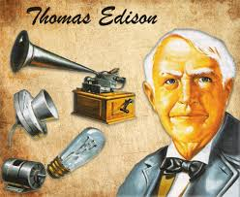
"Düşmanı" ve eski patronu olan Amerikalı Thomas Edison , ampul, fonograf ve hareketli resmin mucidiydi. Edison, neredeyse istisnasız olarak her zaman Nikola Tesla'ya yaptığı maddi kötülükler ve manevi eziyetlerle anılır. Fakat Edison'u sadece Tesla ile olan tuhaf ve çıkar-temelli ilişkisiyle anmak, onun insanlığa kattıklarını hiçe saymak olacaktır.

Slide 4
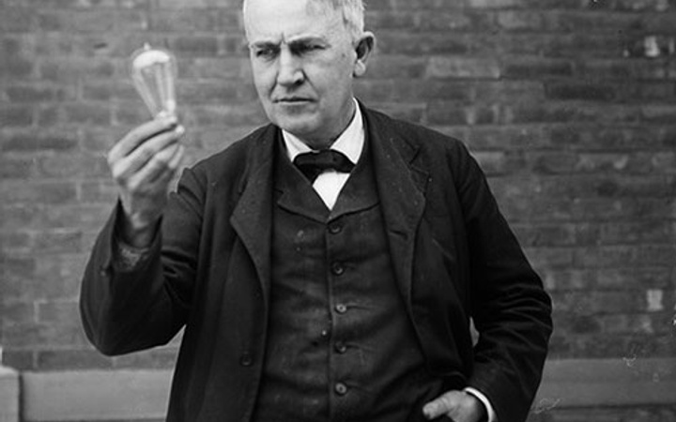
Elektriğin bu potansiyelinin ilk farkına varan bilim adamlarından birisi de Thomas Edison oldu.Edison, 1870’li yıllarda akkor lambayı gündelik hayatta kullanılabilir hale getirmek için New Jersey’deki laboratuarına girdi.

Slide 5
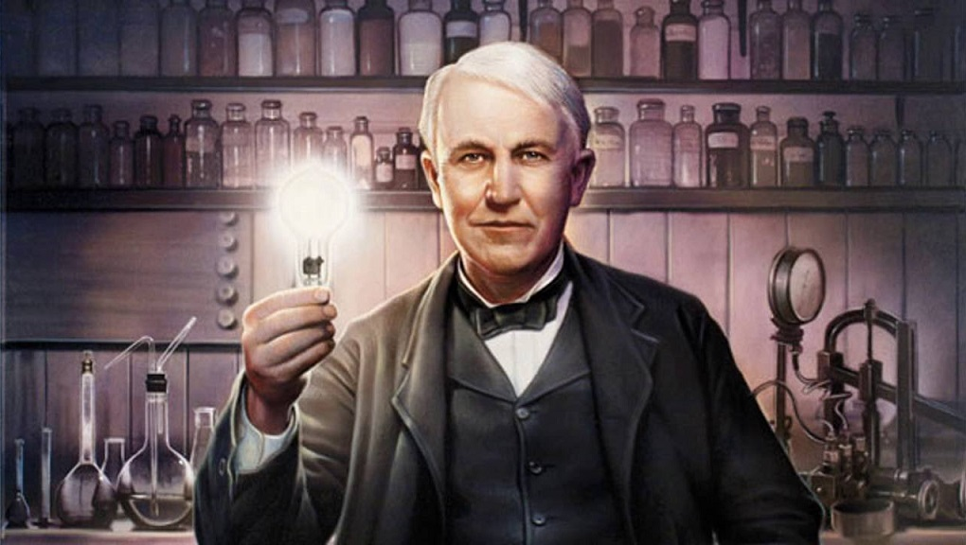
Tabi ki elektriğin gündelik hayata entegresi o dönemler çok yeni bir oluşum olduğu için Edison’un bu çalışmaları kısa sürede bir sonuca varmadı.Fakat belki de günümüzde bile bu kadar takdir toplamasının nedenlerinden olan azmi onu yıllar boyunca bu çalışma üzerinde tuttu ve sonunda başardı.Edison 1879 yılında akkor lambanın patentini aldı.

Slide 6
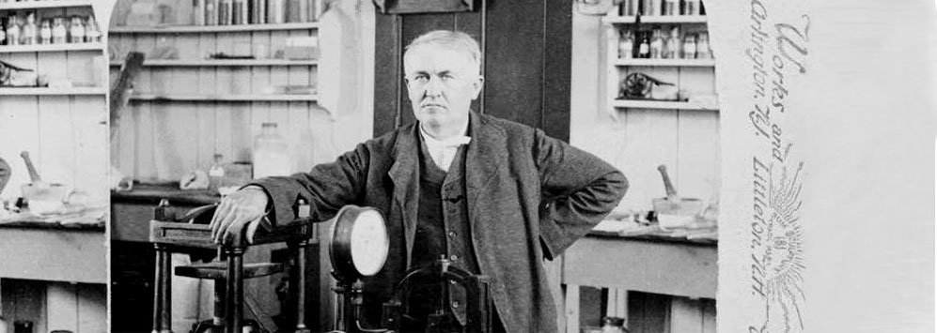
Patent almayı da başaran Edison artık bu buluşunu maddi kazanca dönüştürmek istiyordu.Bu doğrultuda 1882 yılında New York’ta Edison Aydınlatma Şirketini kurdu.Ve ticari çalışmalarına hız verdi.Edison’un şirket adı altında yaptığı ilk hareketlerden biri “Yüzlerce buhar makinesi satın alıp, düşük voltajlı doğru akım şebekelerini kurmaya başlamak oldu.”

Slide 7
Fakat Edison’un önünde bir problemi kalmıştı :
Elektriğin uzaklara iletilmesi.Kullandığı sistemlerde doğru akım üretimini standart hale getiren Edison’un sistemlerinde jeneratörlerden uzağa çekilen kablolardan gelen güç tek bir lambayı bile yakmaya yetmiyordu. Bu da elektrik santrallerinin belli bir hizmet alanı olduğu ve bu alanın dar kalacağı için sürekli yeni bir santrale ihtiyaç duyulacağı anlamına geliyordu.

Slide 8
Tam da bu sırada karşısında kısa bir dönem kendi için çalışan Tesla’nın çalışmaları vardı.
“Edison için çalışmayı bırakan Tesla, çalışmalarını hızlandırdı ve üç fazlı alternatif akım indüksiyon motorunu icat etti. Üç fazlı akım indüksiyon motoru, elektrik enerjisini mekanik enerjiye, doğru akıma kıyasla çok daha verimli bir şekilde çeviriyordu. Bunun yanı sıra alternatif akım sayesinde, daha yüksek voltaj üretilebiliyor, bu sayede elektriğin çok daha uzağa, çok daha ucuz bir şekilde taşınması mümkün oluyordu.”

Slide 9
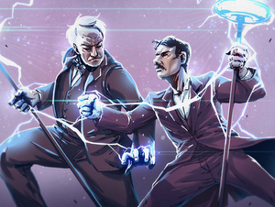
Edison için çalışmayı bırakan Tesla, çalışmalarını hızlandırdı ve üç fazlı alternatif akım indüksiyon motorunu icat etti. Üç fazlı akım indüksiyon motoru, elektrik enerjisini mekanik enerjiye, doğru akıma kıyasla çok daha verimli bir şekilde çeviriyordu. Bunun yanı sıra alternatif akım sayesinde, daha yüksek voltaj üretilebiliyor, bu sayede elektriğin çok daha uzağa, çok daha ucuz bir şekilde taşınması mümkün oluyordu.

Slide 10
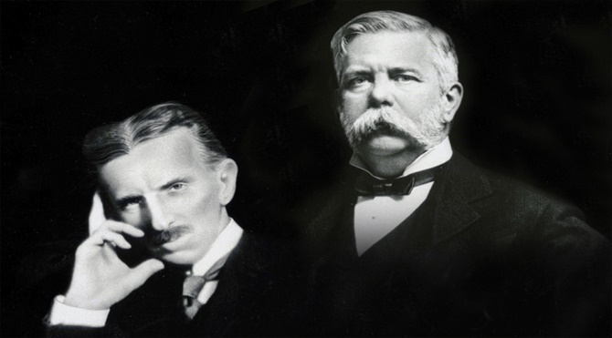
“Amerikan girişimci ve mucit George Westinghouse.Edison’un doğru akım şebekelerine rakip olarak bir başka doğru akım şebekesi koymaktan ziyade, tamamen yenilikçi ve rekabetçi bir alternatif akım şebekesi kurmanın transformatörler sayesinde mümkün olacağına kanaat getiren Westinghouse, çalışmalarını alternatif akım tarafına çekti. Böylece Westinghouse ve başmühendisi Tesla’nın alternatif akım tarafında; Edison’un ise doğru akım tarafında olduğu ticari bir mücadelenin fitili ateşlenmiş oldu.”

Slide 11

Günümüzde beyaz eşya markası olarak bilinen White Westinghouse’ un babası George Westinghouse, 1885 yılında Tesla’nın sahip olduğu patentleri satın aldı.Birçok kaynakta Tesla’nın patentleri satmasındaki ana neden ekonomik kaygılar değil ,alternatif akımı yaymak olduğu söyleniliyor.Fakat her ne kadar Tesla ekonomik olayları önemsemesede Westinghouse’un da dahil olmasıyla bu olay tam bir ticari savaşa dönüştü.

Slide 12
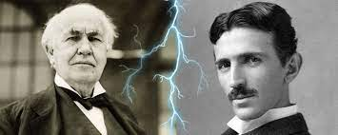
Alternatif akım, Edison’un güç kaybı yaşayan doğru akım şebekelerine karşı büyük bir avantaja sahipti ve doğal olarak akım savaşının galibi nihayetinde alternatif akım olacaktı. Ancak alternatif akımın önlenemez yükselişine karşın Edison boş durmamış ve alternatif akım aleyhine kara propaganda başlatmıştır.
Bilimci ve mucitlerin temel motivasyonu genellikle ticari çıkarlar üzerine kurulu olmaz. Ticari kaygıların işin içerisine girdiği bir bilim anlayışı günümüzde de sıkça gördüğümüz şekilde yozlaşmaya mahkûmdur. Bilimin objektifliği sayesinde “yanlış” olduğu kolayca anlaşılabilecek fikir ve icatlar, kapitalizmin akıl dışılığı ile kolaylıkla güçlenebilir ve gerçekler tersyüz edilebilir.

Slide 13
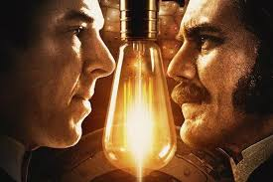
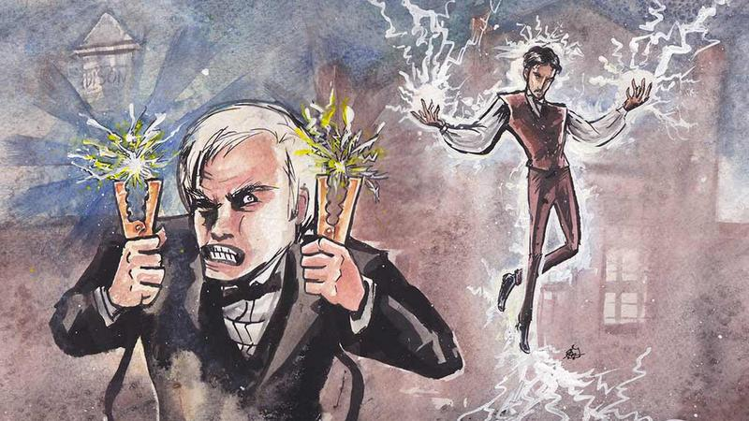
Thomas Edison gibi bir mucitin alternatif akımın gücünü görmemiş olmaması imkânsızdır. Fakat Edison’un ticari kaygıları olan bir şirket sahibi olması, onu bilimin objektifliğinden uzaklaştırmış ve kendi ürünlerinin satılması amacıyla alternatif akıma karşı kara propaganda yapmaya itmiştir.
Yüksek voltajla taşınan alternatif akımın tehlikeli olduğu hakkında gazetelere ilanlar veren, topluma açık alanlarda hayvanlara alternatif akım vererek “deney” yapan ve alternatif akımın daha ölümcül olduğuna dair raporlar hazırlayan Edison’un şirketi, tartışmayı bilimsel zeminden çıkararak sesi daha fazla çıkanın kazandığı bir alana çekmeyi amaçlamıştır.

Slide 14
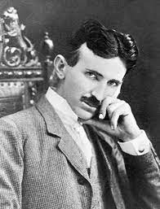
“Tesla’nın yüksek frekanslı alternatif akım voltajlarının güvenli olduğunu kanıtlamasının da katkısıyla birlikte Edison’un yaptığı kara propaganda yeterli olamamış; tarih, ucuzluğu ve iletim kolaylığı ile alternatif akımı standart şebeke türü haline getirmiştir. Edison, elektrik alanından çekilmiş ve şirketi ise daha sonra General Electric adını alacak şirketler birliği potasında erimiştir.”
“Günümüzde Edison-Tesla adı altında anlatılan “akım savaşları”, esasen farklı akım şebekelerini pazarlayan iki şirket arasında ortaya çıkan ticari bir kavga olarak ele alınmalıdır. Edison ve Westinghouse ekseninde gerçekleşen bu ticari çatışmada Tesla, alternatif akım tarafına çalışan ve yaygınlaşmasına önemli katkılar sağlayan başmühendistir.”

Slide 15
Thomas Edison, kapitalist bir girişimciden beklenen tüm özelliklere sahipti: Parayı yönetmeyi biliyordu, insanları yönetmeyi biliyordu, bir "patron" olmayı biliyordu. Ama hepsinden önemlisi, paranın nasıl kazanılması gerektiğini, ürünlerin nasıl pazarlanacağını, insanlarla nasıl iletişim kuracağını, doğru kişilerle bağlantı ve ağ oluşturabilmeyi biliyordu. Bu, onu iş başarısı konusunda Tesla'nın çok ötesine koyuyordu.
Nikola Tesla, hakkında yazılıp çizilen bazı şeylerin aksine, utangaç veya çekingen değildi. Sıra dışı bir psikolojisi olduğu tartışma götürmezdi, ancak birçok ünlü isimle aynı masada yer alıp, sohbet etmeyi ve sosyete ortamında yer almayı bilen biriydi. Ancak idealist doğası, iş dünyasının realizmi ile uyumsuzdu. Bu nedenle para tutma, para kazanma, pazarlama gibi konularda Edison'un çok gerisindeydi.

Slide 16
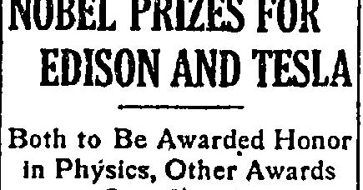
Tesla hiçbir zaman bu savaşı bir ticari olay olarak görmedi Edison’un aksine bir süre sonra olay tamamen Westinghouse ve Edison arasındaki ticari kaygıya dönüştü.Nitekim Tesla 1912 yılında Edisonla birlikte layık görüldükleri Nobel ödülünü de reddetti.

Slide 17
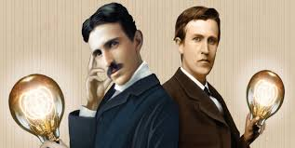
Sonuç olarak, bilim tarihçileri tarafından bu iki figür arasında nihai bir kazanan ilan etmek pek mümkün gözükmemektedir. Bu iki dehadan hangisine sempati duyduğunuz, daha ziyade dünya görüşünüz, kapitalizmin değerlerine ne kadar önem verdiğiniz ve hangi teknolojilere ilgi duyduğunuz ile şekilleniyor gibi gözükmektedir. Her ikisi de insanlığın gidişatını değiştirmiştir ve bu nedenle bilim tarihinin en önemli mucitleri arasında anılmayı hak etmektedirler.

Slide 18
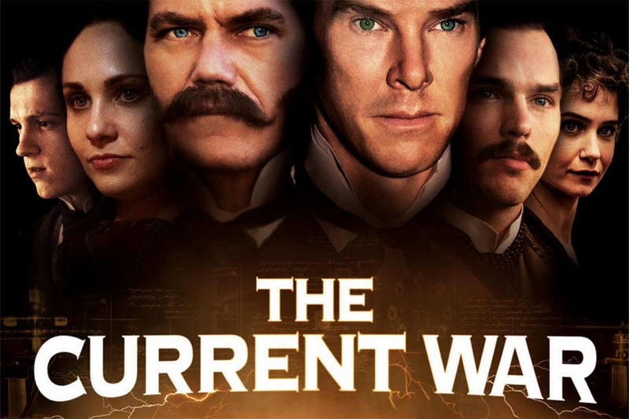
The Current War (Elektrik savaşları)

Slide 19
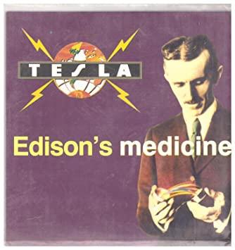
Ayrıca Tesla isimli bir müzik grubuna ait Edison's Medicine isimli şarkıda iki dahi arasında yaşanan bu hikayeden bahsetmektedir .

Slide 20
KAYNAKLAR:
1) http://www.history.com/topics/inventions/nikola-tesla
2) https://en.wikipedia.org/wiki/File:Laying_the_electrical_Tubes_electric_lines_under_street_Edison_Pearl_Street_Utility_June_21_1882_Harpers_Weekly_-_detail.png
3) http://www.evrimagaci.org/makale/153
4) https://en.wikipedia.org/wiki/War_of_Currents#Edison.27s_anti-AC_stance
5) http://skeptophilia.blogspot.nl/2014/04/nikola-tesla-vs-martians.html
6) http://chroniclingamerica.loc.gov/lccn/sn85034438/1901-01-13/ed-1/seq-8/
7) https://bilimvegelecek.com.tr/index.php/2018/08/04/edison-tesla-elektrik-akim-savaslari/

